Slide 1
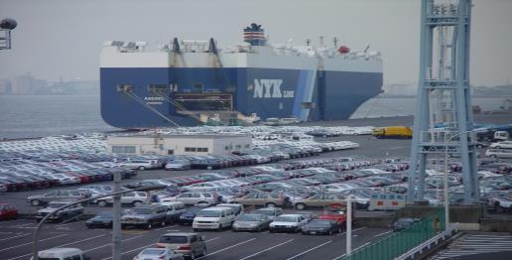
2015年 中古車輸出概要 *業界概要と課題点*
Prepared by
Yoshiharu Warashina/Fujiyama Trading Ltd ・JUMVEA

Slide 2
2014年 自動車産業主要統計
▪️ 新車販売台数 3,290,098台（対前年比：100.8%）
▪️ 中古車登録台数 3,751,533台（対前年比：96.4%）
▪️ 輸出抹消台数 1,419,379台（対前年比：110.7%）
➔ すなわち、輸出出荷台数としてとらえれるが、これに解体抹消の台数
28.5万台の3割が輸出されていると仮定すると実態は150万台に！
国内が伸び悩む中、円安を背景に輸出は順調に推移。
このまま円安が続けば、輸出比率はさらに伸びる。
なお、中古車発生台数=新車販売台数と推定すると45%が輸出へ！
日本からの正規新車輸出台数は470万台：
新車・中古車輸出総数は620万台となり、中古車比率は輸出全体の1/4を占める。
補足1： 解体抹消（永久抹消）は284,402台でこの中からも解体部品として出荷されている車輛や輸出用中古部品も多く存在する。ちなみに輸出抹消台数が増えると解体抹消（永久抹消）台数は減少する。 仕向国によっては関税逃れのためあえて解体して、部品と輸入通関したのちに再度組み立てて車輛として使用する国もある。
補足2：一時抹消台数は4,126,127台（対前年比：99.0%）だが、中古車流通の性格上、同一車両が一時抹消を繰り返す為、中古車発生台数の実態としては新車販売台数がほぼ中古車発生台数に近いと想定する。

Slide 3
2014年輸出通関実績概要 (申告金額20万円以下は通関実績には非計上）
国名 | 2014年計
ミャンマー | 160,437
ロシア | 128,312
アラブ首長国連邦 | 112,636
ニュージーランド | 110,333
チリ | 73,364
ケニア | 67,059
南アフリカ共和国 | 53,540
キルギス | 48,351
パキスタン | 38,228
タンザニア | 37,343
モンゴル | 35,367
マレーシア | 27,312
ウガンダ | 27,217
フィリピン | 27,870
ザンビア | 20,800
グルジア | 38,759
スリランカ | 34,243
モザンビーク | 23,214
トリニダード・トバゴ | 14,599
スリナム | 12,606
▶️ 128万台の通関実績となっており、前年比10%増。
▶️ ミャンマーがロシアを抜き、最大の輸出先。
▶️ アフリカ諸国も活発で6ヶ国合計で22万台。
▶️ アジア地域ではミャンマー、パキスタン、
モンゴル、フィリピン、マレーシア、スリランカ
がTop 20内。
▶️ Top 5で全体の50 %を、TOP 20ヶ国で全体の85%
をしめる。
▶️ 輸出通関に反映されない20万円以下の出荷と
解体部品として出荷されている推定台数を追加
すると実態は150万台以上と予想される。
▶️ 150万台 ➔ 市場規模としては単価平均70万円
と仮定すると1兆円市場に成長！
補足1：20万円以下申告価格車両と解体輸出は全体の15%程度である事、その他主要地域の平均単価が60万円から100万円で推移しており、全体平均として70万円を暫定的に使用した。

Slide 4
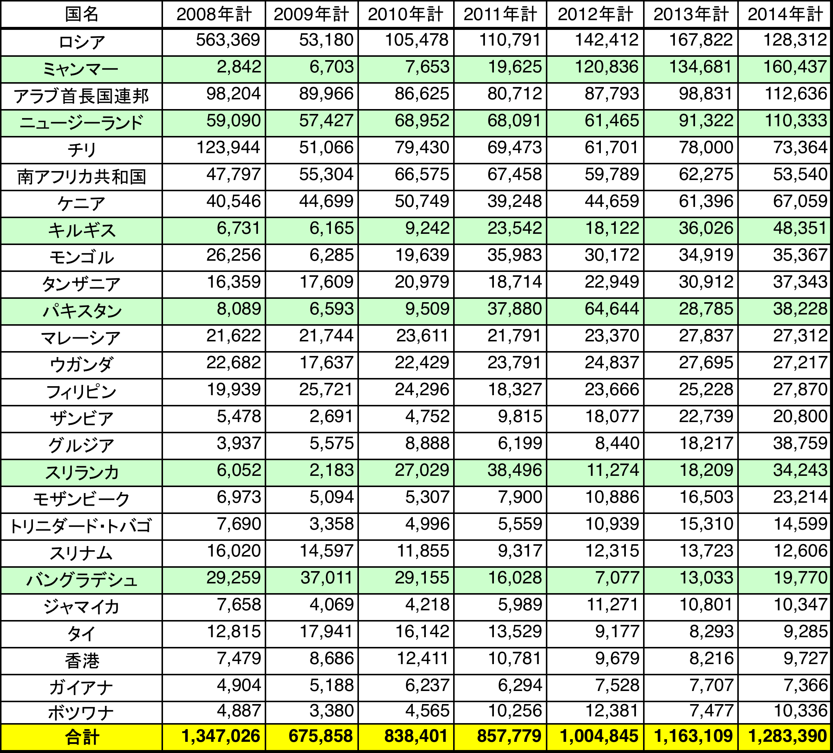
主要輸出国 の推移 (通関統計ベース）
● 2009年はリーマンショックやロシア輸入規制により半減
● 2012年はミャンマーの輸入緩和により４年ぶりに100万台回復。
● しかしながら、UAE・NZは継続的に安定数量をキープしてきた。
● アフリカ諸国はリーマン後に伸びを示す。（ロシア後退が要因か）
● 2014年はミャンマー、NZ、キリギス、スリランカが大きく増加。
● 2015年はピークの2008年に並び、さらに140万台も視野へ。総数では160万台以上に

Slide 5
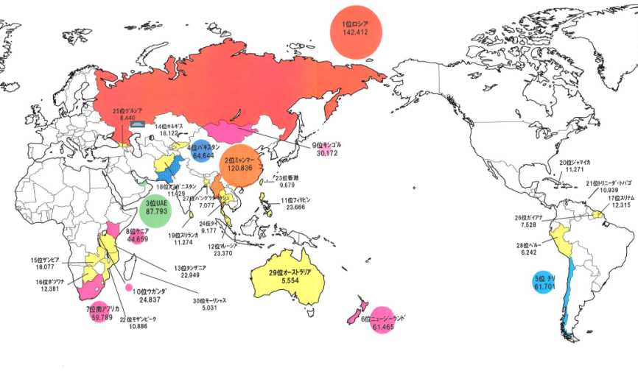
仕向地主要30ヶ国と地域別市場動向
ロシアは今後暫く低迷期が続く
キューバは動向を注視要
中東地域は情勢安定や制裁措置に注意
個別の増減はあるものの底堅いアジア市場
インド市場開放はあるのか？
今後の注目市場は
豪州。なお、NZは暫く代替需要で旺盛な購買が継続
アフリカ東海岸は安定した需要が継続。価格帯も低額から高額まで幅広い

Slide 6
中古車輸出の業界図
新車
ディーラー
個人あるいは
新車ディーラー
ﾚﾝﾀｶｰ・ﾘｰｽ会社
Orix/ﾚﾝﾀｶｰ各社
買取店
ｶﾞﾘﾊﾞｰ/ｱｯﾌﾟﾙ/ﾗﾋﾞｯﾄ
出品・落札
国内中古車販売店ｹｲﾕ-/ﾊﾅﾃﾝ
出品
小売用在庫掲載
オークション会場
USS/CAA/TAA等
中古車のオークション取扱比率は約9割りと想定
業販用在庫掲載
中古車在庫
販売サイト
ｸﾞｰﾈｯﾄ・ｶｰｾﾝｻｰ
落札・輸出
輸出商社
SBT/Beforward
VT holding
平和オート
Apple internatioal
中古車の輸出比率は現在約30%以上
Web / IT 系中古車ビジネスモデル
在庫共有化/一括検索システム等
多言語や海外からの検索を実現。
ｵｰｸｼｮﾝ検索サイト
業販サイト
ｱｲｵｰｸ・ｵｰﾄｻｰﾊﾞｰ
★円安により輸出が拡大することで取扱台数・売上/収益増が反映する業態は輸出商社が中心だが、相場の上昇により出品者サイドにも恩恵は反映する。
出品・落札

Slide 7
主要中古車輸出商社
当初は日本人中古車業者が輸出を開始したが、その後、移民企業ニッチとして
パキスタン人を中心に拡大してきた。
近年、日系企業が数社上場したが、現在でも移民企業系が多いのが特徴。
SBT
Auto Com
他グループ企業多数
パキスタン人経営
推定年間売上
450億円程度
平和オート
NZ・マレーシア向け中心：
Auto Hub 経営
推定年間売上
350億円程度
（連結420億円）
Be forward
アフリカ向け中心
推定年間売上
360億円程度
廉価販売・台数至上主義
IBC international
NZ人経営
アフリカやカリブ海
がメイン市場
Trust/VT holding
アフリカ向け中心
推定年間売上
東海地区ホンダ販売店
160億円程度
日貿
NZ向け中心
JEVIC 検査会社も運営
Sterling Japan/
Kobe Motors
Alain Japan
RAMA DBK
スリランカ人経営
各社、スリランカアフリカやミャンマーがメイン市場
アップルインターナショナル
買取店アップルを所有。
タイ向け新車中心
山銀通商
スリランカ・アフリカ・
NZ向け中心
業界 最古参
双日
一時期ロシア向けミャンマー向けに中古車輸出を出かけていたが不安定
その他 大小合わせて小規模多数の商社・ブローカーが乱立。
推定では 800〜1000社とも言われ、3割がパキスタン人、他スリランカ人やバングラ人が1割程度ずつと推定される。
最大の課題は市場動向により
長続きせず、不安定な売上や経営不振に陥る会社が過去多数
Trendy Information
台湾人経営
マレーシア市場中心

Slide 8
中古車輸出のトレンド
★ハイブリッド車の輸入促進するための減税措置。
ex : スリランカ・タイ
★年式規制や排ガス基準の高年式化・強化に合わせて高年式車の流入
ex : NZ スリランカ
★購買力アップに伴い高額車や新型モデルを積極的に輸入する新興国の
富裕層の増加。ex :各国共通
★欧州車の中古車価格の下落率が大きいことにより欧州プレミアムブランド
の輸入が増加。ex : NZ マレーシア
★超低価格車を目玉にvisitor数のアップを狙うWeb shopping型輸出商社の増加
ex :ミャンマー/アフリカ
★新規大型マーケットのオープン
ex :オーストラリア また、今後も従来 輸入を制限していた市場が
中古車解禁を進めることにより、ますます海外からの中古車需要が増える
可能性も。キューバ、インドなども可能性が。。。

Slide 9
輸出相手国別セグメント
高年式化・高額化
単価200万円超ゾーン
マーケットによって大きく異なる売単価と対象モデル&年式
タイ
スリランカ
単価100万円-200万円ゾーン
マレーシア
ケニア
タンザニア
バングラ
パキスタン
単価50万円-100万円超ゾーン
HV・EV車進・排ガス規制強化 エコ減税
NZ
単価50万円以下ゾーン
豪州
ミャンマー
ロシア他CIS地域
ウガンダ・ザンビア
低価格・薄利多売市場

Slide 10
国内モデルに対する旺盛な海外需要 (価格メリットだけでない強い訴求要素が！）
★MADE IN JAPANにこだわるﾕｰｻﾞｰ需要とﾒｰｶｰ戦略とのﾐｽﾏｯﾁ。
➔ﾒｰｶｰ戦略：地域毎に戦略ﾓﾃﾞﾙを投入し、ﾛｰｶﾗｲｽﾞﾓﾃﾞﾙを販売。基本シンプルな販売展開。
➔ﾛｰｶﾗｲｽﾞﾓﾃﾞﾙの正規車輌に対してﾕｰｻﾞｰ層はむしろ日本生産の国内ﾓﾃﾞﾙを渇望。
日本製を所有することへの強い願望が背景に。富裕層にはMADE IN JAPAN こそ差別化。
★国内ﾓﾃﾞﾙ独特の高級ﾗｲﾝｱｯﾌﾟが新興国富裕層に強くｱﾋﾟｰﾙ。
➔ 豊富かつ豪華なｵﾌﾟｼｮﾝであるがゆえにExclusive性を刺激。正規モデルにはないﾗｲﾝｱｯﾌﾟが魅了！
➔ 限定ﾓﾃﾞﾙや特別仕様車に対する希少性。車好きの嗜好はどこの国でも共通！
★国内ﾓﾃﾞﾙで先行導入される新技術に刺激されるﾕｰｻﾞｰ層。
➔ ﾊｲﾌﾞﾘｯﾄﾞ・ｱｲｻｲﾄ・自動ﾌﾞﾚｰｷ・ｱｲﾄﾞﾘﾝｸﾞｽﾄｯﾌﾟ・ﾊﾟﾉﾗﾐｯｸﾋﾞｭｰ型ﾊﾟｰｷﾝｸﾞｱｼｽﾄ等の
正規ﾓﾃﾞﾙ未導入の技術をいち早く体験したい富裕層。
古・安・悪 ➔ 新・高・良
円安や経済発展を背景に急速に高級化へシフトする輸出市場

Slide 11
輸出商社のモデルパターン
I ) オークション買付代行型 ( BtoB主体 ) 仕向地 : ロシア・NZ・ミャンマー他
⭕️ 在庫リスクはない。
❌ 企業付加価値は一切ない。手数料のﾀﾞﾝﾋﾟﾝｸﾞと販売与信ﾘｽｸが常に付きまとう。
II) 在庫・先行仕入WEB販売型 ( BtoC主体 ) 仕向地: アフリカ諸国他
⭕️ 決済条件は前金が前提。代金回収安全度が高い。
❌ 在庫リスク ( C/F, 保管場所、年式規制による陳腐化など）
★ 発展系として海外の主要地域に出店するﾛｰｶﾗｲｽﾞ販売（ｱﾌﾘｶ主要地区に出店）
III) 在庫情報提供型WEB販売 ( BtoC主体 ) 仕向地: アフリカ諸国他
上記II)を他社の在庫を活用して販売。❌ 契約時、在庫の有無が不安定。割高。
国内向け中古車在庫ｻｲﾄを運営する主催社側が自ら輸出を手がける（ｸﾞｰﾈｯﾄ :現在は売却）
IV) 新車発注型 (BtoB主体 ) 仕向地: 東南アジア
⭕️ 品質クレームはほぼ皆無。 新型モデルに対する付加価値と価格が主導可能。
❌ 納期と仕入れソースの確保。

Slide 12
業界の課題点1 なぜ企業価値が形成しずらいのか？
★輸入国側も個人経営やブローカー的な輸入業者が多く、
輸入サイド・輸出サイド共に組織化されていない。
★営業マンと顧客との人間関係に依存するビジネスモデルを
継続しているだけで企業価値が形成されない。
★販売形態がロット形態だけでなく個別単位の輸出
販売や複雑な決済方法により、手間の割には収益率が低い。
➔非寡占状態・無数の商社とオークション主体の流通形態
➔参入障壁も低く、詐欺行為等のトラブルが多い。
➔業界全体のビジネスマナーが向上していない。

Slide 13
業界の課題点2 大手企業の参入事例と参入課題
★メーカー系販売会社・買取大手企業にとっての輸出参入事例
➔ プロトやガリバーが過去参入したが、いずれも売却・撤退。
➔ Car view社等が在庫販売サイト海外版を展開、主体は個別企業の出品。
➔ 新車販売会社は代金回収や海外との交渉の煩雑さを避けて
オークション出品に留まっているが、一部販売会社は自社輸出
に試験的に参入している。
➔ NZでは SIGNATURE BRANDとしてトヨタが導入済み。
★オークション、船会社、乙仲、陸送会社、検査会社等は日系企業だが、
肝心の輸出窓口の商社は非日系企業が主体。
➔ 単なる商談能力だけの問題ではない？
➔ 輸出国での小売販売店経営等の川下戦略に対応できない？
➔ 大手商社等では新車メーカーとの関係やリスク管理の問題で
本格的参入に制約が多い。

Slide 14
業界の課題点３ 中古車輸出の戦略的展開
★従来の自動車関係者の課題点として(見捨てらていた市場の再評価が必要）
1) 新車優先の取組みにより中古車輸出は軽視されてきた。
2) グレーなイメージが積極的な取り組みを遠ざけてきた。
★結果として
➔ 非寡占市場の形成。しかし市場そのものは巨大化した。
➔ オークション会社主体による流通形態の形成。（上場企業として大きく成長）
➔ 非日系企業によるビジネスの促進（Japan Dream的位置づけ!?)
➔ 非合法分野の多発。（巻戻し、年式詐称、盗難車、詐欺行為、今後は
消費税の不正還付請求が増加!?）
★今後 成長市場への導入ツールとして戦略的に中古車を活用するには？
オークション出品一辺倒から自社輸出も段階的に拡大。(在庫＆Web 販売)
自社ブランド確立の為、現地販売展開も必要。

Slide 15
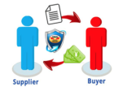
中古車輸出の最大の課題点
組織管理と代金回収
★地域毎・ビジネスモデル毎に異なる販売与信＆顧客管理の煩雑さと企業の管理ノウハウ不足が最大の原因。
➔ 個別顧客に対する営業管理の煩雑さ。
➔ 無謀な台数競争と販売与信管理合戦。
➔ 社内での与信管理に対する決済権限管理が不十分。
販売先行の経営姿勢である一方、
売掛・回収管理ができてない。
短期間に業績を伸ばすも、売掛回収悪化により失速・破綻する
ケースも多い。
➔輸出組合として決済代行サービスを提供し、
代金確保を促進。
一ヶ国に集中し、輸入規制導入により破綻する場合もある。

Slide 16
JUMVEA（日本中古車輸出業協同組合）概要
● 設立1995年 日本中古車輸出連合会が前身。
● 1997年 日本中古車輸出業協同組合として設立
● 経済産業省認可団体。
● 会員数 230社（2015年3月現在）
● 輸出業者だけでなく船会社・オークション運営会社など
の業界関係各社もメンバーとして参加。
● 利害関係や競合相手という関係を超えて、業界全体の
レベルアップや団体交渉・業界共通の課題点解決など
を目標として活動
➔ TEPCOとの放射能検査交渉
➔ 対政府間交渉（スリランカやバングラデシュ等で成果）
➔ 海外向け在庫販売サイトや出荷保証型決済サービスの導入。

Slide 17
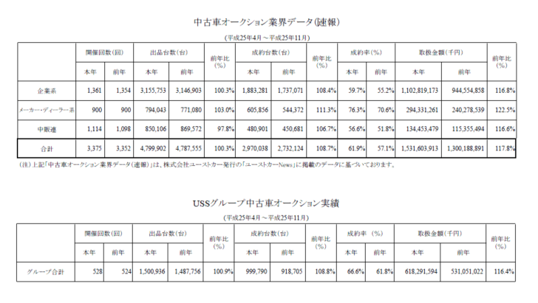
業界関連 資料・文献
日本中古車輸出業組合 http://www.jumvea.or.jp/jpn/
中古車業界 http://gyokai-search.com/3-oldcar.htm
中古車オークション http://ja.wikipedia.org/wiki/オートオークション

